Slide 1


TRƯỜNG THCS LONG BIÊN
BÀI GIẢNG ĐIỆN TỬ MÔN GDCD6
BÀI 2. YÊU THƯƠNG CON NGƯỜI
GV: Nguyễn Thị Bích Thuận
Tổ Xã hội

Slide 2

Yêu cầu tiết trước:
- Đọc câu chuyện: “ Thiên sứ 7 tuổi hiến giác mạc”.
- Trả lời các câu hỏi để tìm hiểu câu chuyện trên.
- Từ việc tìm hiểu trên, rút ra khái niệm yêu thương con người.
01
03

Slide 3

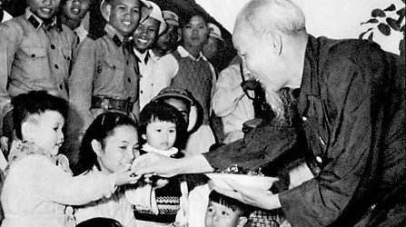
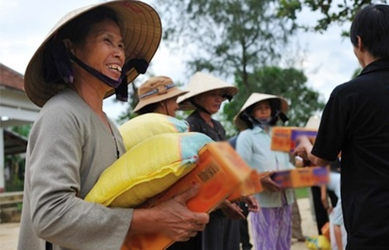
Yêu thương con người
1. Yêu thương con người :
Yêu thương con người là sự quan tâm, giúp đỡ, làm những điều tốt đẹp cho người khác, nhất là những người gặp khó khăn, hoạn nạn.

Slide 4
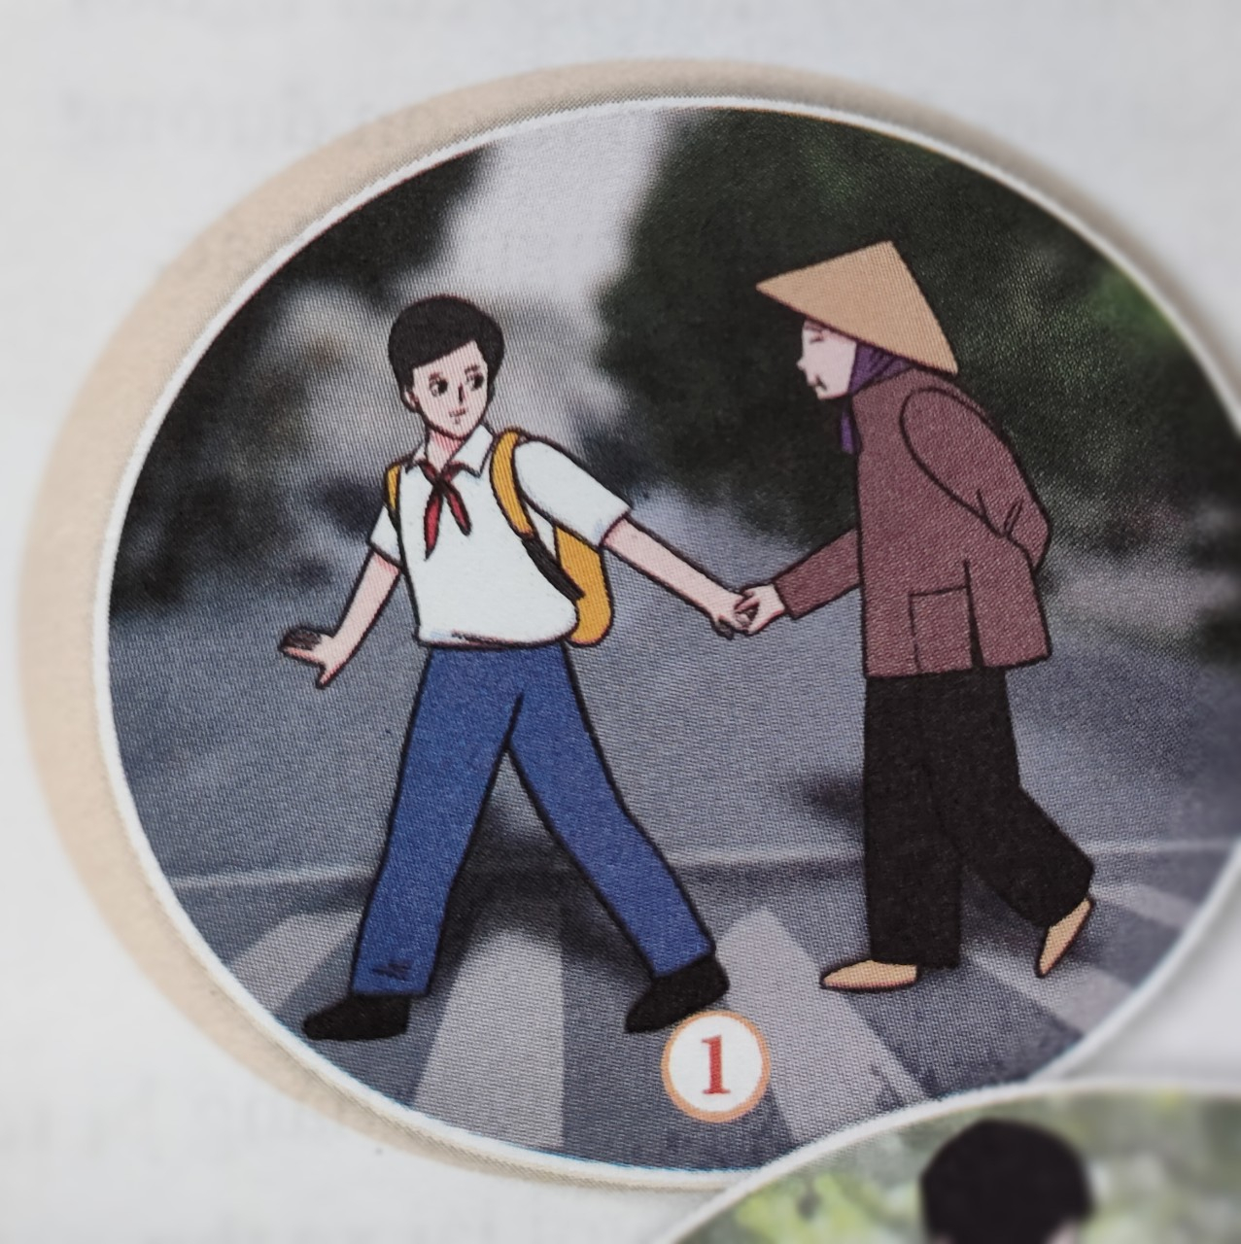
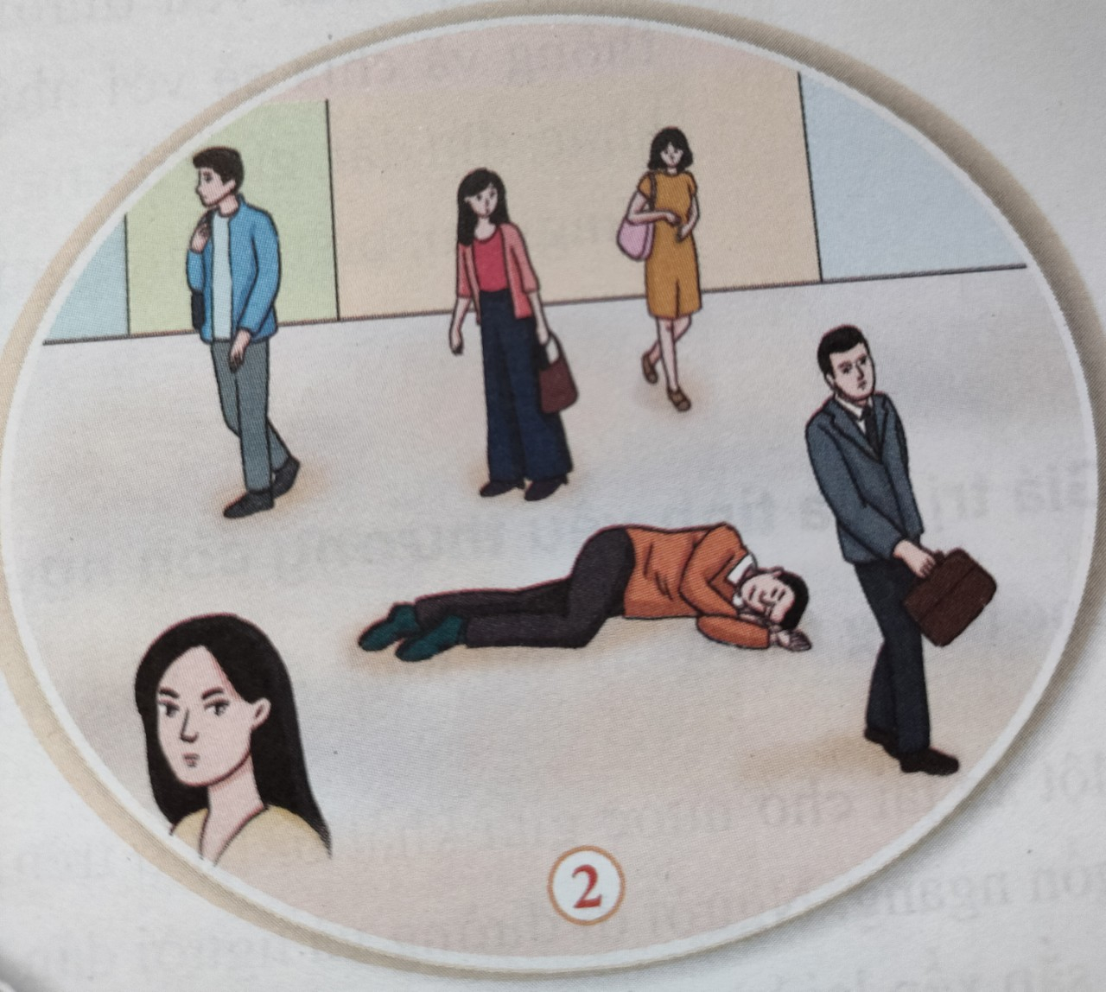
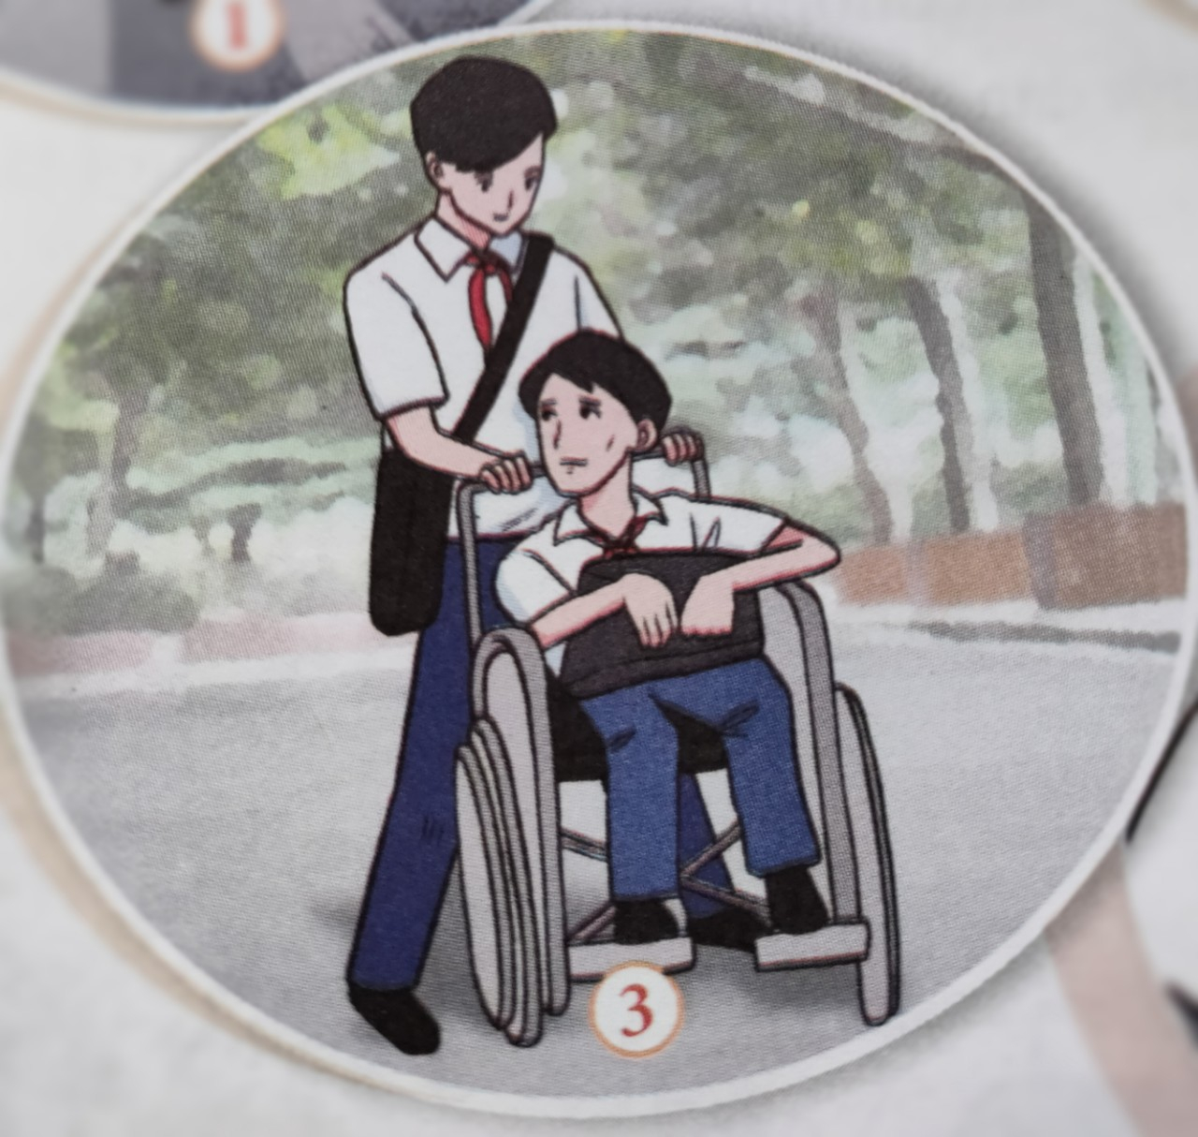
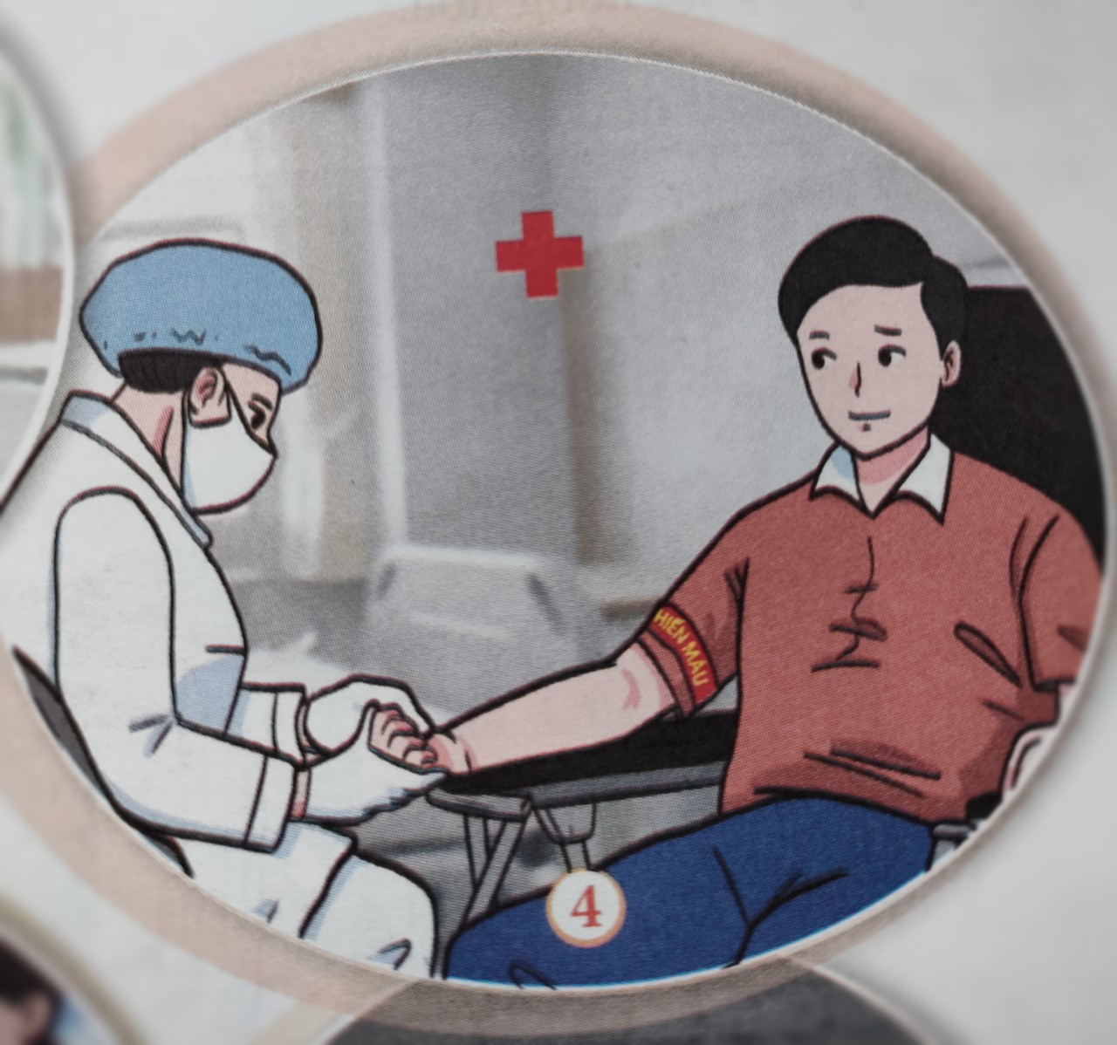
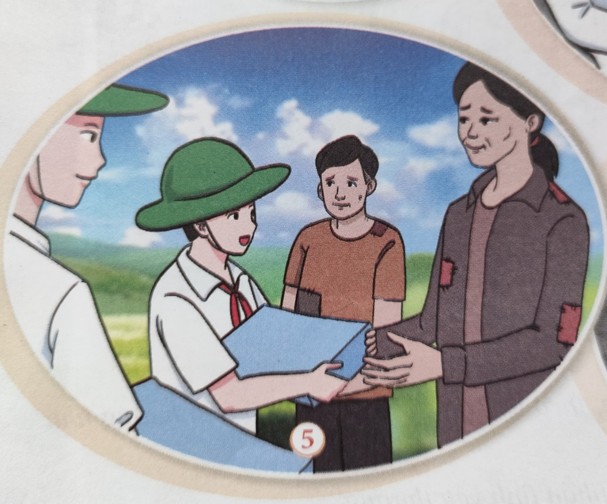
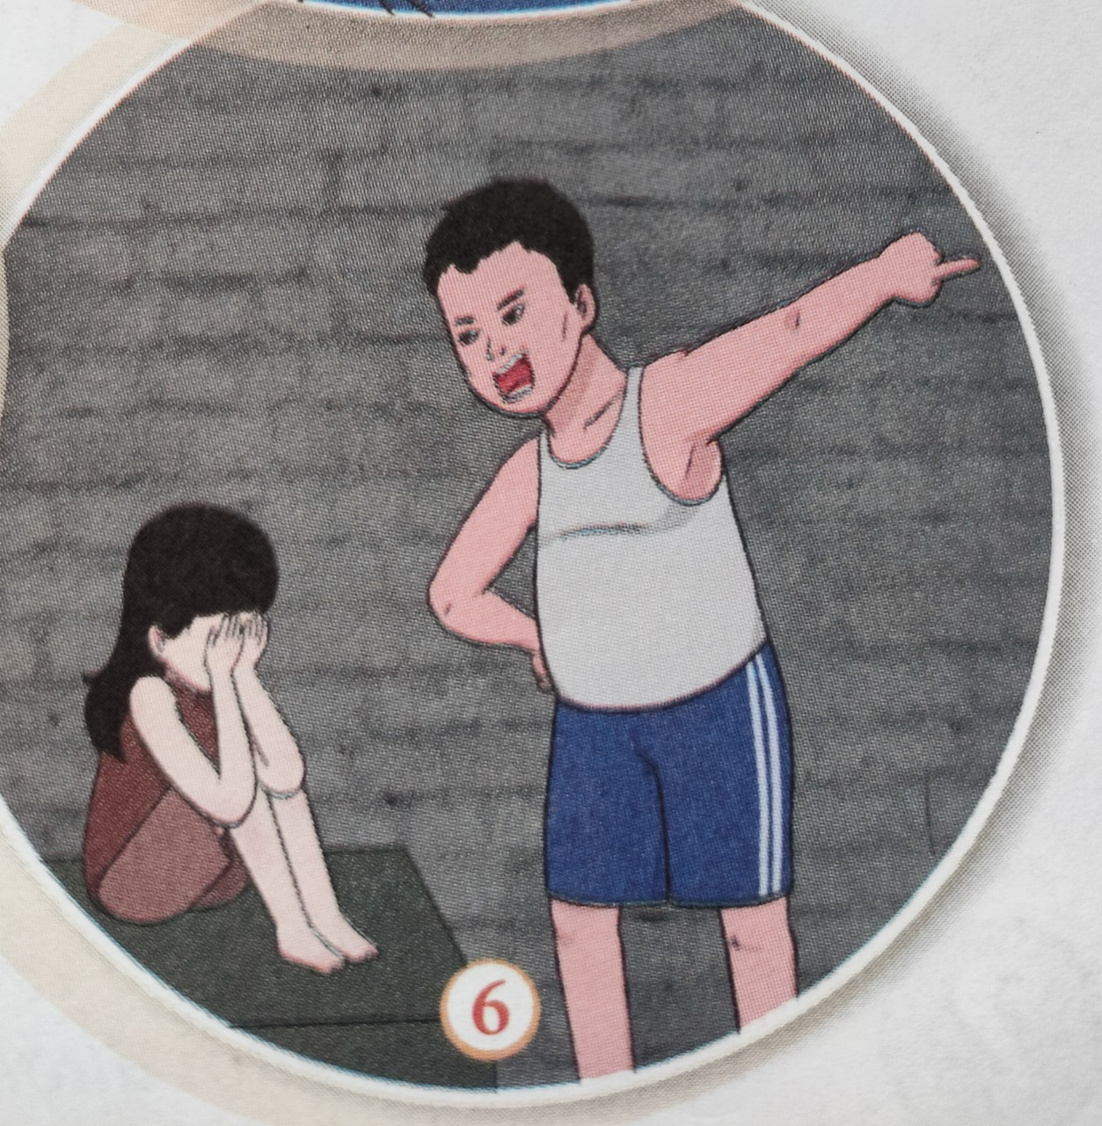
Yêu thương con người
2. Biểu hiện của yêu thương con người:

Slide 5
Yêu thương con người
Không yêu thương con người

Slide 6
Biểu hiện của yêu thương con người | Biểu hiện trái với yêu thương con người
- Sẵn sàng giúp đỡ mọi người xung quanh. - Cảm thông và chia sẻ với những khó khăn, đau thương của người khác. - Dìu dắt, giúp đỡ người mắc sai lầm để họ tìm ra con đường đúng đắn. - Biết hi sinh quyền lợi của bản thân cho người khác… | - Nhỏ nhen, thờ ơ, trước những khó khan và đau khổ của người khác. - Bao che cho những điều xấu. - Vô cảm, vụ lợi cá nhân, đánh đập, sỉ nhục người khác……

Slide 7

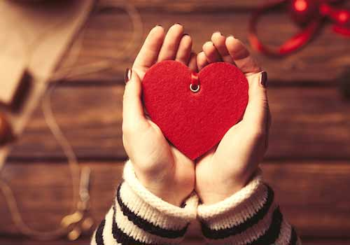
THẢO LUẬN NHÓM
Hình thức: nhóm lớn
Thời gian: 3 phút
Câu hỏi thảo luận:
Có bạn cho rằng:
“Phải chăng chỉ có những điều ngọt ngào mới làm nên yêu thương”.
Em có đồng ý với ý kiến này không vì sao?

Slide 8

Em hãy khoanh tròn vào trước những chữ cái thể hiện lòng yêu thương con người:
a. Luôn nghĩ điều tốt và cư xử tốt với mọi người
b. Giúp đỡ người khác để được giúp lại
c. Ân cần giúp đỡ người khác một cách vô tư
d. Lạnh nhạt thờ ơ trước đau khổ của người khác
e. Chỉ quan tâm giúp đỡ những người đã giúp đỡ mình
f. Vì thương hại mà giúp đỡ người khác
g. Chế giễu người tàn tật
h. Tham gia các hoạt động từ thiện
i. Bao che cho kẻ làm điều ác
j. Biết nhường nhịn, hi sinh vì người khác

Slide 9
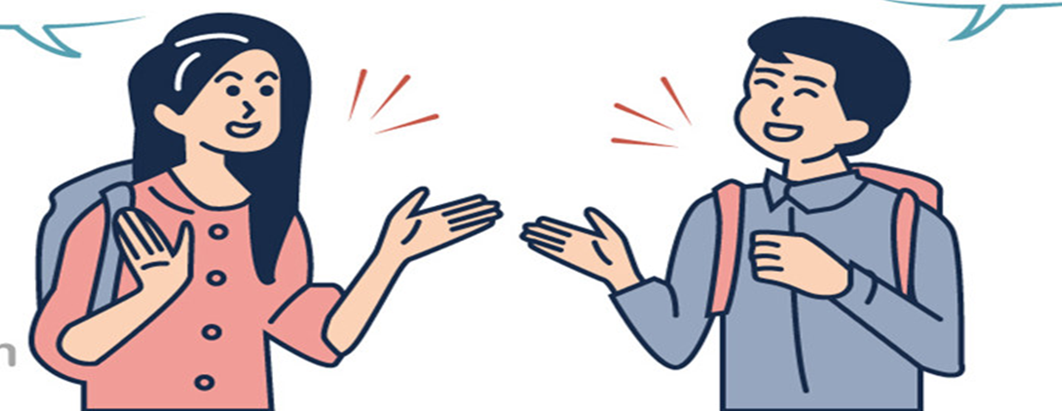
Xử lí tình huống
Sau buổi học, Bình và Thân cùng đi bộ về nhà. Bỗng có một người phụ nữ lại gần hỏi thăm đường. Bình định dừng lại thì Thân kéo tay Bình: “Thôi mình về đi, muộn rồi, chỉ đường cho người khác không phải là việc của mình”. Bình đáp: Cậu về trước đi mình ở lại chỉ đường cho chị ấy xong mình về sau.
? Em có nhận xét gì về việc làm của Bình và Thân. Vì sao?

Slide 10
Xử lí tình huống
- Hành động dừng lại để chỉ đường của Bình là thể hiện tình yêu thương con người. Vì Bạn đã biết giúp đỡ người khác khi họ cần.
- Việc làm của Thân không thể hiện tình yêu thương con người. Vì Thân chưa biết quam tâm, giúp đỡ người khác khi họ gặp khó khăn.

Slide 11

? Em hãy đọc những câu ca dao, tục ngữ nói về tình yêu thương mà em biết.
Ca dao, tục ngữ:
Thương người như thể thương thân.
Lá lành đùm lá rách.
- Nhiễu điều phủ lấy giá gương
Người trong một nước phải thương nhau cùng.
Chị ngã em nâng.
Bầu ơi thương lấy bí cùng
Tuy rằng khác giống nhưng chung một giàn.

Slide 12
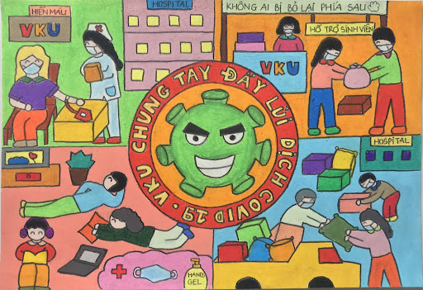

2. Tự làm một bông hoa/ hình trái tim và viết lời yêu thương vào các cánh hoa/ hình trái tim để thể hiện tình yêu thương với bạn bè trong nhóm, trong lớp hay với người thân, sau đó gắn lên cây yêu thương (như hình vẽ bên).
1. Em hãy vẽ bức tranh mang thông điệp yêu thương con người để giới thiệu với bạn bè và thầy cô.

Slide 13



Học nội dung bài học.­
Hoàn thành nội dung phần vận dụng.
Chuẩn bị nội dung bài sau:
- Giá trị của yêu thương con người
- Cách rèn luyện long yêu thương với con người

Slide 14
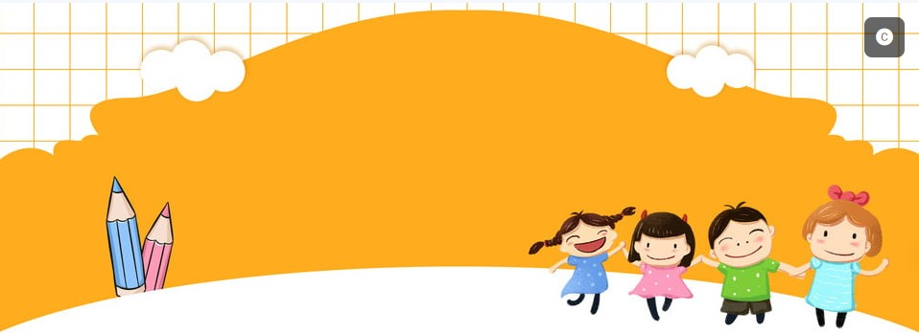
CHÂN THÀNH CẢM ƠN THẦY CÔ VÀ CÁC EM

